Slide 1




CÔNG NGHỆ
Chủ đề: Công nghệ và đời sống
Bài 5: Sử dụng máy thu hình ( tiết 2)

Slide 2


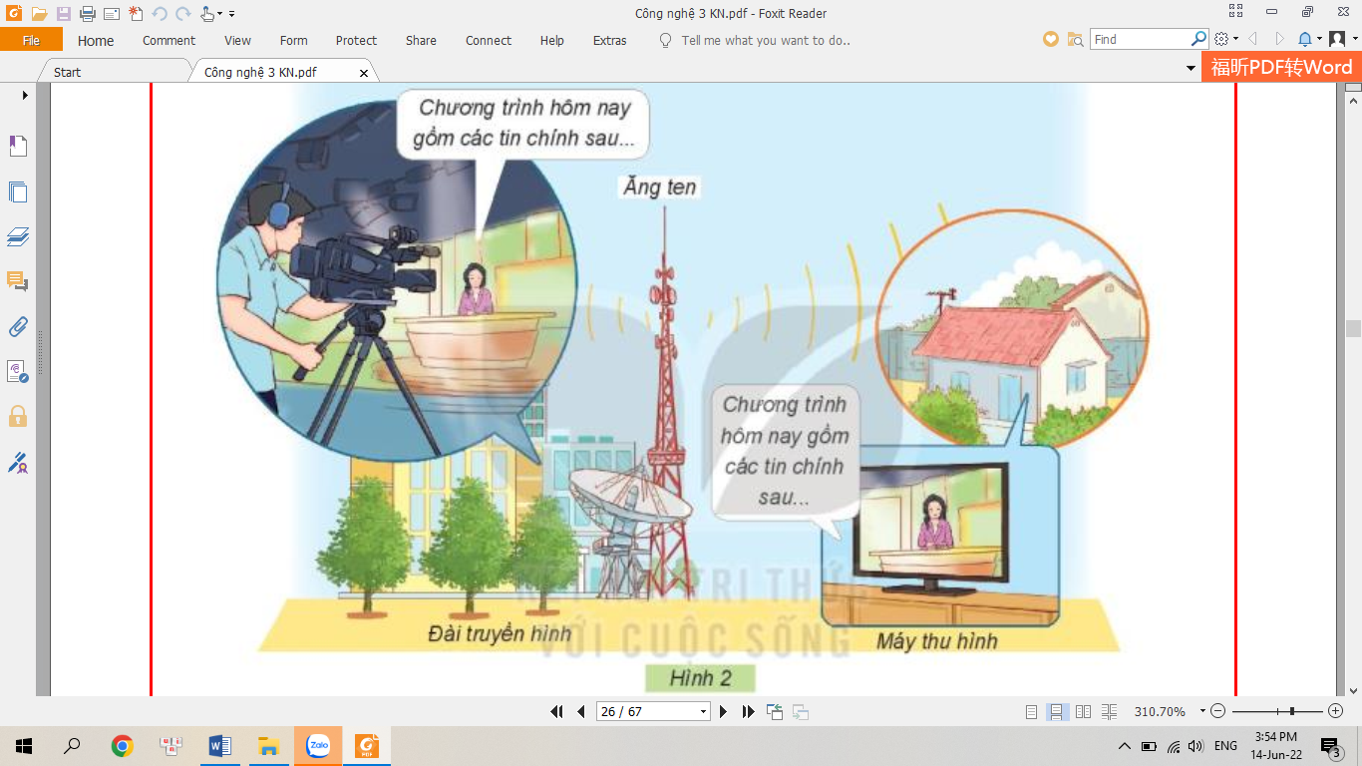
2. Mối quan hệ giữa đài truyền hình và máy thu hình

Slide 3

Đài truyền hình là nơi sản xuất các chương tình truyền hình, phát tín hiệu truyền hình qua ăng ten hoặc truyền qua cáp truyền hình. Ti vi là thiết bị thu tín hiệu truyền hình, phát hình ảnh trên màn hình và âm thanh ra loa.

Slide 4

Gv mở rộng: Buổi phát sóng đầu tiên của Đài Truyền hình Việt Nam được phát thử nghiệm vào ngày 7 tháng 9 năm 1970. Chương trinh gồm 15 phút Những bông hoa nhỏ, Thời sự và 30 phút Ca nhạc. Tên gọi lúc đó của Đài là Vô tuyến Truyền hình Việt Nam.

